Slide 1

Curs bàsic d’Anàlisi de dades amb Stata
Santiago Pérez Hoyos

Slide 2
Contingut
Sessió 1
  Introducció al Stata
  Gestió d’arxius amb Stata
  Manipulación de datos con Stata
  Exercici pràctic
Sessió 2
  Estadística descriptiva
  Grandaria Mostral
  Exercici pràctic
Sessió 3
  Estimació i Contrast d’Hipòtesi
  Correlació i Regressió
  Exercici pràctic
Sessió 4
  Regressió lineal
  Regressió logística
  Análisi de supervivència

Slide 3
Sessió 1
Introducció al Stata
  Característiques generals
  Menús
  Ajuda
  Forma de treball en Stata
Gestió d’arxius en Stata
  Entrada de dades
  Obrir i desar dades
  Combinar dades
Manipulació de dades amb Stata
  Definir i etiquetar variables
  Transformar i recodificar variables
  Crear noves variables
  Control de duplicats
Exercici pràctic

Slide 4
Introducción
Stata programa estadístico disponible para diversos sistemas operativos
Fácil manejo de datos con mucha versatilidad para combinar y generar nuevos datos
Numerosos tipos de análisis estadísticos sencillos y complejos con posibilidad de modificarlos y añadir nuevos métodos elaborados por los usuarios
Muy utilizado en ambientes epidemiológicos
Puede trabajar por menú, pero es mejor trabajar por comandos que se ejecutan al instante, dispone de una ayuda exhaustiva y completa y fácil de generar funciones o trabajar con programas que ejecuten varias ordenes a la vez

Slide 5
Extensiones de los ficheros de
Stata
.dta: Ficheros de datos en formato STATA
.log: Fichero de texto con resultados
.do: Fichero con instrucciones STATA
.ado: Ficheros con macro/funciones de Stata
.gph: Ficheros de gràficos

Slide 6
Algunas cosas que hay que saber
Stata distingue entre mayúsculas y minúsculas. No es lo mismo var1 que Var1
El directorio por defecto es c:\data
Los comandos pueden ser acortados a 3 primeras letras
Se debe actualizar el Stata de vez en cuando
  update all

Slide 7
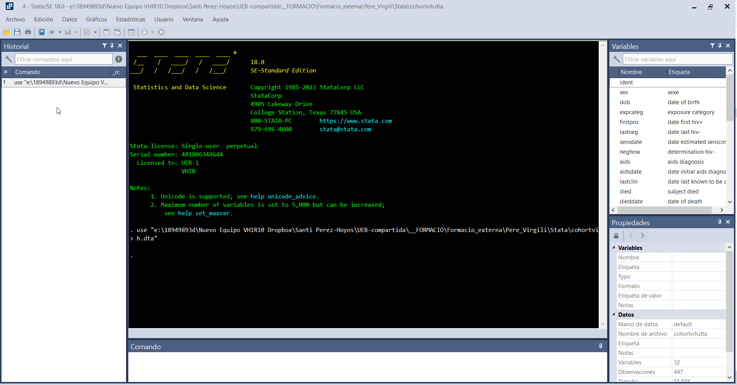
Ventanas de STATA
RESULTADOS
INSTRUCCIONES EJECUTADAS
INSTRUCCIONES
VARIABLES DISPONIBLES EN LA BASE DE DATOS
Notes:
STATA tiene 4 ventanas básicas, tal y como se ve en pantalla.

Slide 8

Barra de botones de Stata
Abre gestor de variables
Guardar datos
Abre la matriz de datos (edición)
Abrir datos
Abre el editor de texto .do
Abrir/cerrar archivo de resultados

Slide 9
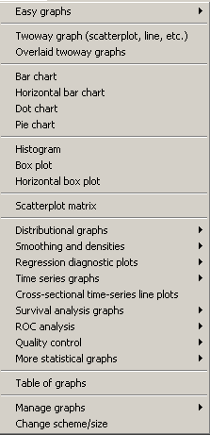
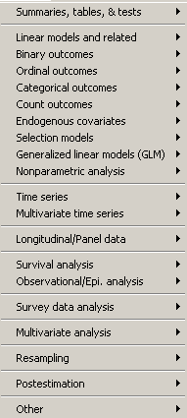
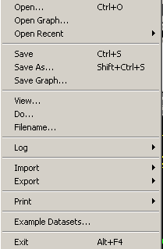
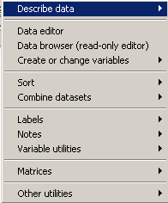
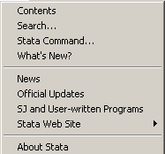
Menu de Stata

Slide 10
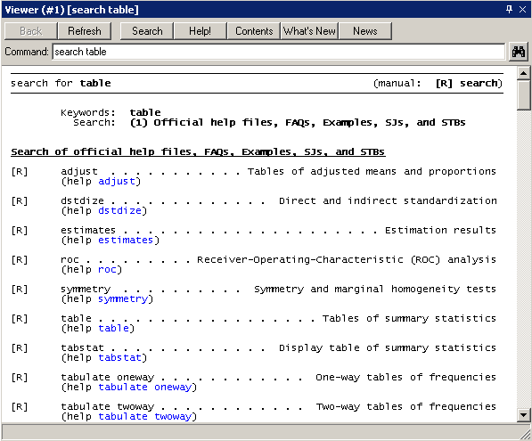
Ayuda
Help comando
  help table

Slide 11
Modos de trabajar en Stata
Escribiendo instrucciones en la línea de comandos ejecutando una a una y viendo el resultado por pantalla sin guardarlo
Escribiendo varias instrucciones en un fichero .do y ejecutándolas en lote
Es la forma óptima de trabajar

Slide 12
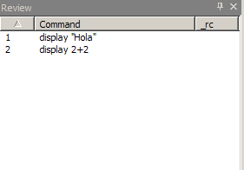
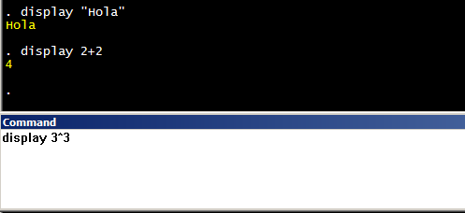
Escribiendo instrucciones en línea
Se puede utilizar como una calculadora
Los comandos ejecutados previamente se pueden recuperar utilizando la tecla RePàg o clickando sobre el en la ventana de comandos

Slide 13
Estructura de los Comandos
  comando lista de variables condición(if), opciones
Ejemplos:
tabulate grupedad sexo , row col
gen edad_15=edadsero-15
drop if cd4>500
xi:poisson iam i.estrés i.sexo, exp(perany)
Notes:
Las instrucciones en STATA siempre tienen esta estructura: en primer lugar ponemos el nombre del comando que queremos ejecutar seguido siempre de la/las variables y después la condición (si la hay).Una condición podria ser,por ejemplo,hacer un descriptivo de la variable edad sólo para las mujeres. Deberiamos añadir entonces la condición if sexo== “m” . Aquí hay que tener siempre presente que el igual lógico es ==
Las opciones van siempre despues de la coma (en una instrucción de STATA sólo puede haber una coma) y varian de comando a comando.
Para saber las opciones permitidas en cada comando o la estructura del comando no tenemos más que teclear help y el comando que queramos buscar en la ventana de comandos o buscar en el menú de ayuda
En STATA se pueden abreviar los nombres de los comandos y los nombres de las variables. Cuando buscamos en la ayuda STATA nos subreya las letras del comando que le son suficientes para reconocer lo que le estamos diciendo

Slide 14
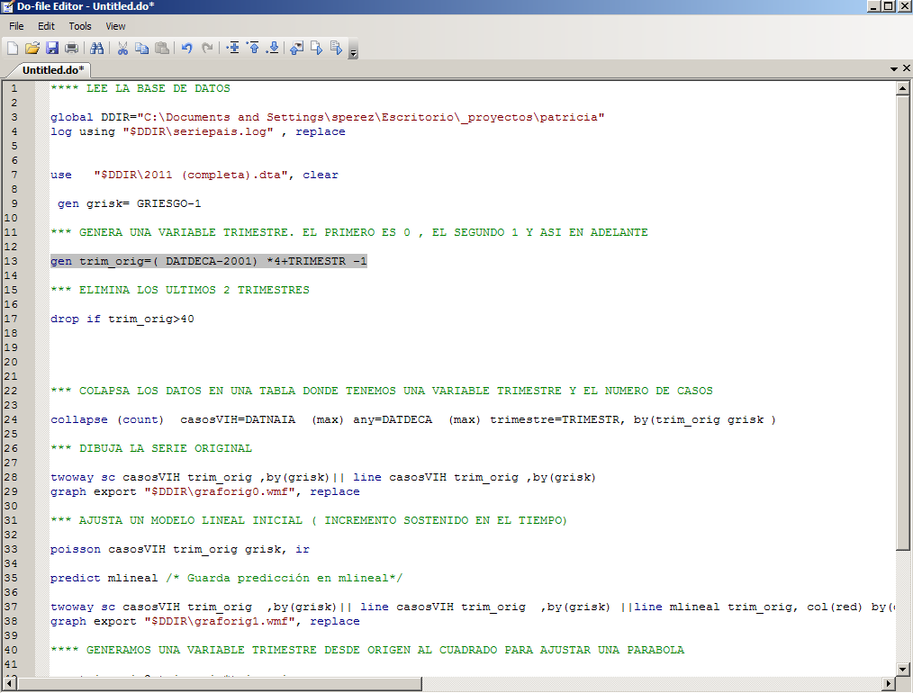
Fichero Do
Ejecuta todas las instrucciones sin ver resultados en pantalla
Ejecuta todas las instrucciones marcadas
* Comentarios
/* Comentarios */
/// Cambio Linea

Slide 15

Guardar resultados
Todos los resultados se pueden guardar un fichero de resultados.
Por defecto se graban en formato .smcl y sólo se ven desde el visor
Si se quiere ver en otro formato se debe de usar el formato texto
  log using nombrefichero [abre fichero .smcl]
  log using nombrefichero, replace [reemplaza fichero]
  log using nombrefichero, append [añade a fichero]
  log using nombrefichero.log , text [empieza fichero texto]
  ....
  log off [pausa fichero texto]
  log on [reinicia fichero texto]
  log close [cierra el fichero de resultados]
Activa y desactiva fichero que guarda resultados

Slide 16
Gestión de bases de datos
Se pueden introducir datos directamente con el editor de Stata
Mejor cargar fichero transferido con Statransfer o grabarlo como .dta por otro programa (i.e. SPSS)
Se puede cargar por el menu o con sintaxis
  use nomfichero, clear
Se puede importar directamente desde excel o access usando ODBC
Excel
  odbc load, dsn("Excel Files;DBQ=C:/EST.xls") table("GeneralFV1$") clear datestring lower
.CSV
  insheet using "C:/EST.csv”) .clear delimiter(",") names
Access
  odbc load, dsn("MS Access Database;DBQ=C:/EST.mdb") table("tabla1") clear datestring lower

Slide 17
Gestión de bases de datos
Para grabar ficheros se usa el menu o la sintaxis
  save nomfichero, replace
Exportar ficheros a excel
  odbc insert, dsn("Excel Files;DBQ=C:/EST.xls") table("GeneralFV1$") create quoted
  outsheet using "C:/EST.xls", delimiter(";") replace
TRUCOS
  Definir el directorio de trabajo, para no tener que escribir cada vez la ruta
  global Ddir “C:\GEMES\Datagemes_2011\sandoval\“
  use "$DDir\Sandoval_2011.dta", clear
  . . .
  . . .
  save "$DDir\Sandoval_2011.dta", replace
  Ó cambiar de directorio
  cd C:\GEMES\Datagemes_2011\sandoval

Slide 18
Gestión de bases de datos
La base de datos se ordena con
  sort var1 var2…
  gsort –var1 +var2…
Las características de la base de datos se miran con
  describe [lista nombre variables y etiquetas]
  codebook var1 [lista nombre, etiquetas y datos descriptivos]
La tabla de datos se puede ver con
  browse
  browse var1 var2
Y se puede ver y modificar con
  edit
  edit var1 var2…
Los datos se listan con
  list
  list var1 var2…

Slide 19
Gestión de bases de datos
Para borrar variables
  drop var1 var2
Para borrar casos
  drop if condición
Para mantener variables
  keep var1 var2
Para mantener casos
  keep var1 var2 if condición
Repite comandos en un subconjunto de datos
  by var1,sort: comando stata
TRUCO
  Genera un indicador del número de medición por paciente
  by paciente,sort: gen nvisita=_n
  Mantiene el primer caso de cada paciente
  by paciente,sort: keep if _n==1
  _n = Número de registro
  _N = Número total de casos

Slide 20
Gestión de bases de datos
Para añadir casos a un fichero existente
  use nomfile1, clear
  append using nomfile2
  save nomfile1+2, replace
Para añadir variables a un fichero existente
  use nomfile1, clear
  sort variableclave
  merge 1:1 variableclave using nomfile2, sort
  merge m:1 variableclave using nomfile2, sort
  merge 1:m variableclave using nomfile2, sort
  Añade una variable interna _merge que se codifica como sigue
    ------------------------------------------------------------------
    1 master La observación aparece sólo en el fichero 1(master)
    2 using La observación aparece sólo en el fichero 2 (using)
    3 match La observación aparece en los dos ficheros
  keep if _merge==3
  drop _merge
  save nomfilevar1+2, replace

Slide 21
Gestión de variables
Para renombrar variables
  rename nomvarviejo nomvarnuevo
Para etiquetar la base de datos
  label data “contenido de la base”
Para etiquetar variables
  label var var1 “etiqueta de la variable”
Para etiquetar valores
  label define nomormato valor1 “etiq1” valor2 “etiq2”
  label val variable nomformato
Para asignar formato a las variables
  format varlist %fmt
Truco (código para cambiar nombre variables a minúsculas)
  unab listavar:*
  foreach var of varlist `listavar' {
  cap ren `var' `=lower("`var'")'
  }

Slide 22
Formato de variables
%fmt description example
----------------------------------------------------------------------------
Right-justified formats
%#.#g general numeric format %9.0g
%#.#f fixed numeric format %9.2f
%#.#e exponential numeric format %10.7e
%d default numeric elapsed date format %d
%d... user-specified elapsed date format %dM/D/Y
%#s string format %15s
Right-justified, comma formats
%#.#gc general numeric format %9.0gc
%#.#fc fixed numeric format %9.2fc
Leading-zero formats
%0#.#f fixed numeric format %09.2f
%0#s string format %015s
Left-justified formats
%-#.#g general numeric format %-9.0g
%-#.#f fixed numeric format %-9.2f
%-#.#e exponential numeric format %-10.7e
%-d default numeric elapsed date format %-d
%-d... user-specified elapsed date format %-dM/D/Y
%-#s string format %-15s
Left-justified, comma formats
%-#.#gc general numeric format %-9.0gc
%-#.#fc fixed numeric format %-9.2fc
Centered formats
%~#s string format (special) %~15s
----------------------------------------------------------------------------

Slide 23
Creación de variables
Para generar nuevas variables (ver help functions)
  gen nomnuevavar = expresión
  gen nomnuevavar = expresión if condiciónlogica
Para reemplazar valores en una variable existente
  replace nomvar = expresión if condiciónlogica
Operadores lógicos
  Igual (==), mayor(>), mayor o igual(>=), menor(<), menor o igual(<=), diferente (!=)
TRUCOS
  gen var_sino=(var1==valor) /* Genera variable 0=no 1=si */
  gen data_nac = mdy(mes,dia,any) /* crea variable fecha */
  gen num_ident = _n /* 1 número identificación por caso*/
  gen random= uniform() /* nº aleatorios entre 0 y 1 */
  gen varnum= real(vartexto) /* convierte var texto en nº */
  gen varnoblanco= trim(vartexto) /*elimina texto en blanco */
  gen seletxt= substr(vartexto,pos,len) /*selecciona texto de longitud len desde la posicion pos en la variable texto i.e. substr(“12/11/2012”,1,2)=12 substr(“12/11/2012”,4,2)=11 */

Slide 24
Creación de variables
Para recodificar variables existentes
  recode variable sint1 sint2..., generate(varnueva)
  +----------------------------------------------------------+
  | sintaxis | Ejemplo | Significado |
  |----------------+-------------+---------------------------|
  | # = # | 3 = 1 | 3 recodifica a 1 |
  | # # = # | 2 . = 9 | 2 Y . recodifican a 9 |
  | #/# = # | 1/5 = 4 | De 1 a 5 recodifican a 4 |
  | nonmissing = # | nonmiss = 8 | resto de no perdidos a 8 |
  | missing = # | miss = 9 | resto de perdidos a 9 |
  | else= # | else = 9 | resto a 9 |
  +----------------------------------------------------------+
Convertir variables en números cuando el contenido es númerico
  destring variable_txt, replace
Generar variable númerica con etiquetas a partir de variable texto
  encode var_txt, gen(var_num) label

Slide 25
Creación de variables
Para repetir por subgrupos de datos
  by vargrupo: gen nomnuevavar = expresión
  by vargrupo: comando análisis
Genera variables especiales
  egen nomvar = función(argumentos) , opciones
    anycount(varlist), values (numlist) [cuenta apariciones de valores en variables]
    cut( varname), at(#,#,...,#) [categoria en grupos]
    group(var1 var2 ....) [combina 2 variables]
    rowmean(varlist) [calcula la media de las variables de la lista]
    rowmax(min/total )(varlist) [elige el maximo(minimo/suma)]
Para generar variables dummy o ficticias
  tabulate variablecat, gen(vardummy)
Para definir valores perdidos
  mvdecode var, mv(valor)
  mvdecode _all, mv(valor)

Slide 26
Control de duplicados
Para identificar casos duplicados
  duplicates report variables [tabla casos duplicados]
  duplicates list variables [lista casos duplicados]
  duplicates drop vars,force [elimina casos duplicados]
  duplicates tag vars ,gen(nvar)[marca casos duplicados]
Para duplicar casos
  expand # if condición

Slide 27
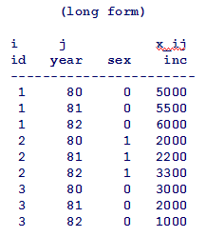
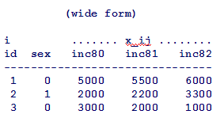
Girar ficheros
Convertir columnas en filas
  reshape long inc , i(id) j(year)
Convertir filas en columnas
  reshape wide inc , i(id) j(year )

Slide 28
Inspeccionar datos
Para ver que todo es correcto se puede ver la estructura de los datos
  describe
  describe var1 var2...
Se puede tener una pequeña descripción que permite ver si hay datos extraños y una pequeña descripción (freqüencia valores, medias, etc.)
  codebook
  codebook var1 var2
Si todo es correcto ya estamos en condiciones de empezar el análisis estadístico propiamente dicho

